Slide 1

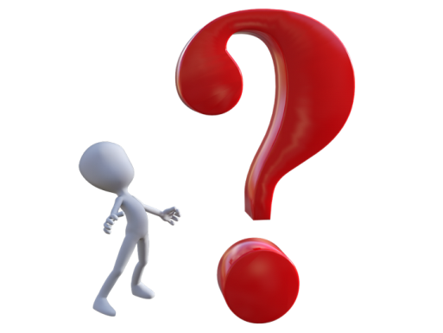
Мастер - класс
«
»
Кузьминых Ирина Сергеевна,
Брагина Галина Анатольевна,
учителя начальных классов
МАОУ «Молчановская СОШ№2»

Slide 2
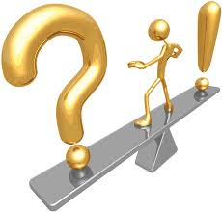
«Каков вопрос- таков и ответ»

Slide 3
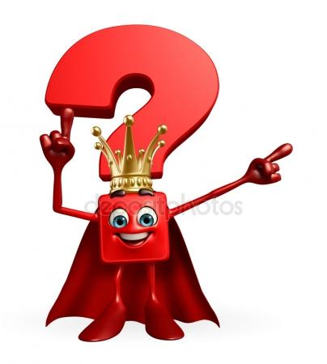
Мастер - класс
Его Величество ВОПРОС
«
»
Кузьминых Ирина Сергеевна,
Брагина Галина Анатольевна,
МАОУ «Молчановская СОШ№2»

Slide 4
Мастер - класс
«Его Величество ВОПРОС»
Цель: формирование умения у обучающихся задавать вопросы

Slide 5
Что?
Где?
Кто?
Зачем?
Почему?
Как?

Slide 6
Информационные
Объясняющие
Кто?
Зачем?
Что?
Почему?
Как?
Где?

Slide 7
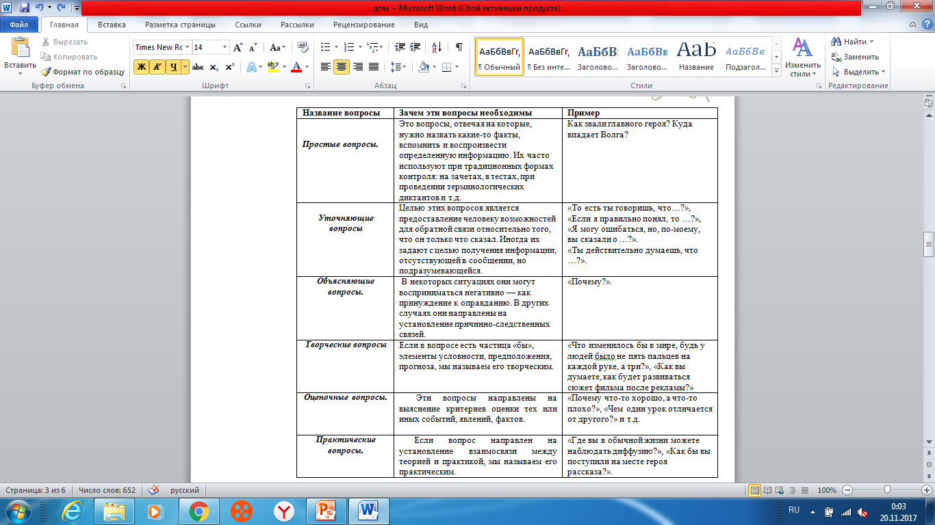
Классификация вопросов Блума.

Slide 8
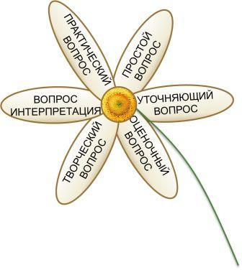

Slide 9
Искусственные деревья спасут экологию

Slide 10
Искусственные деревья спасут экологию
В городе планируют создать сеть специальных фильтров для воздуха, сделанных в виде искусственных деревьев.
Появление этих деревьев на улицах будет преследовать сразу несколько целей. Во-первых, это будут обычные уличные фонари, пусть и имеющие весьма необычную форму. То есть на верхушке этих сооружений будут установлены солнечные панели, вырабатывающие энергию для того, чтобы вечером эти искусственные деревья светились сотнями разноцветных светодиодных огней Вторая цель – сугубо развлекательная. К их «ветвям» будут привязаны детские качели. Они, кстати, тоже будут еще и генераторами электроэнергии и смогут освещать городские улицы. И не только освещать улицы, но и очищать воздух от вредных газов и пыли. Ведь третья функция– экологическая. В эти конструкции будут встроены специальные фильтры, очищающие воздух от примесей, внесенных в него суровыми реалиями жизни большого города. И еще одна польза для экологии. Сами эти искусственные деревья, как задумали их создатели, будут делаться из старых пластиковых бутылок. Ведь куда лучше переплавить эту ненужную тару во что-то полезное, чем позволить пластику разлагаться на свалках в течение сотен лет.

Slide 11
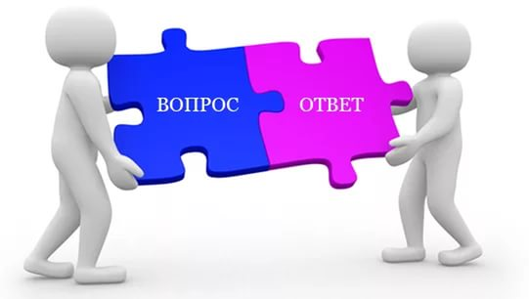
«Искусственные деревья спасут экологию.»

Slide 12
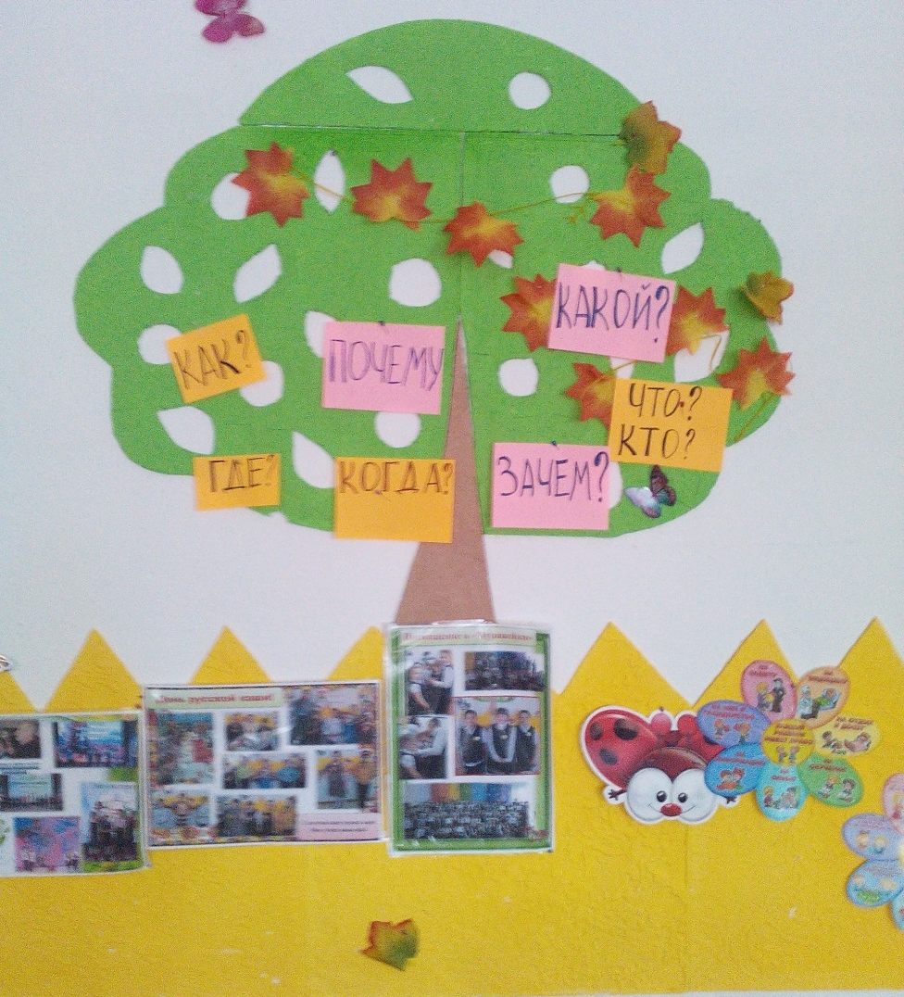
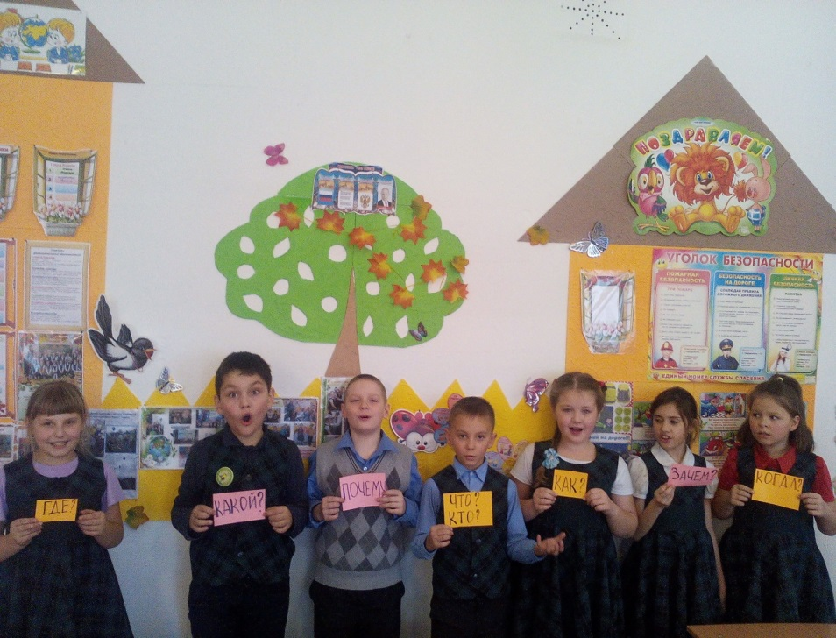
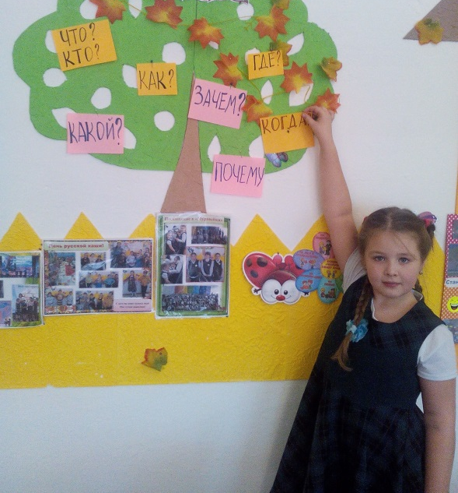

Slide 13
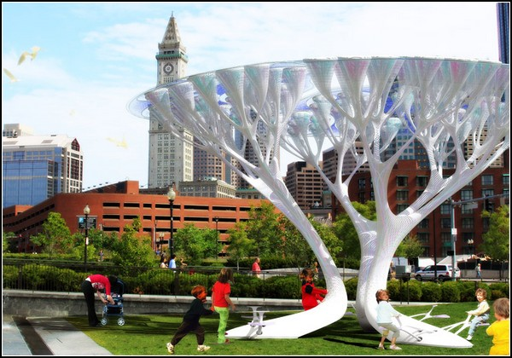

Slide 14
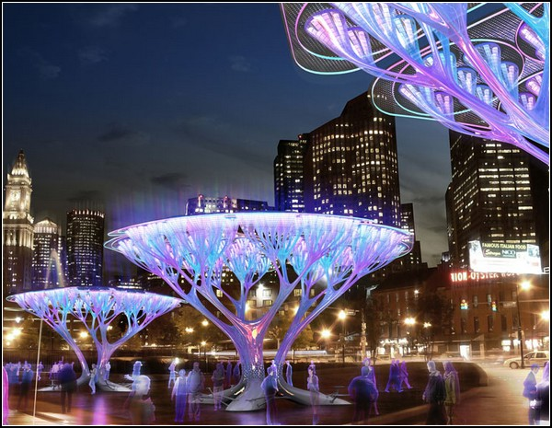

Slide 15

«Каждый ответ влечёт за собой 7 новых вопросов»

Slide 16
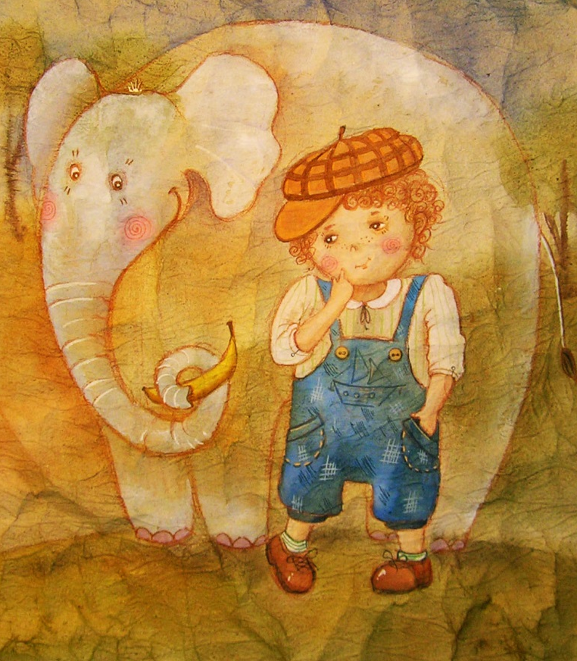
Игра «Купи слоника»
Тема
«Развитие умения детей
задавать вопросы»

Slide 17
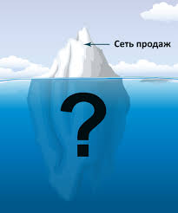
вершина

Slide 18
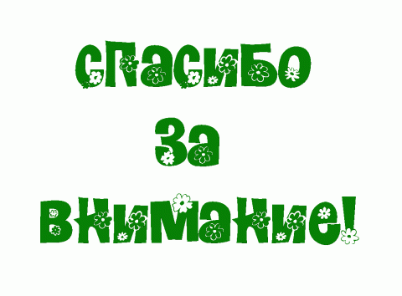
ё

